Slide 1
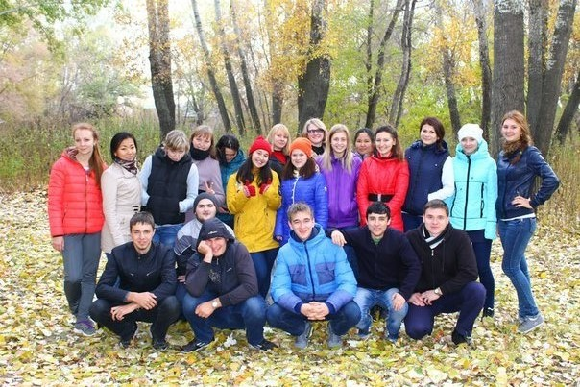
Секция по туризму

Slide 2
Тренер Самарин Д.Н.

Slide 3
Нас 17 человек.

Slide 4
Первые соревнования серебряные спицы 4 место.

Slide 5
Тренировка на велосипедах.

Slide 6
Первый поход выходного дня с восхождением на гору Гребени 15 км.

Slide 7
Тренировка. Наведение переправы.

Slide 8
Поход выходного дня

Slide 9
Лыжные тренировки.

Slide 10
Лыжня России.

Slide 11
Лыжный поход.

Slide 12
Поход, посвященный 70 летию Победы в город Соль-Илецк.

